Slide 1
화면 설계서!!!!
프로젝트5
이조오오오오온
2조오오오오오으아아으아으아으아ㅡ아으ㅏ으아

Slide 2
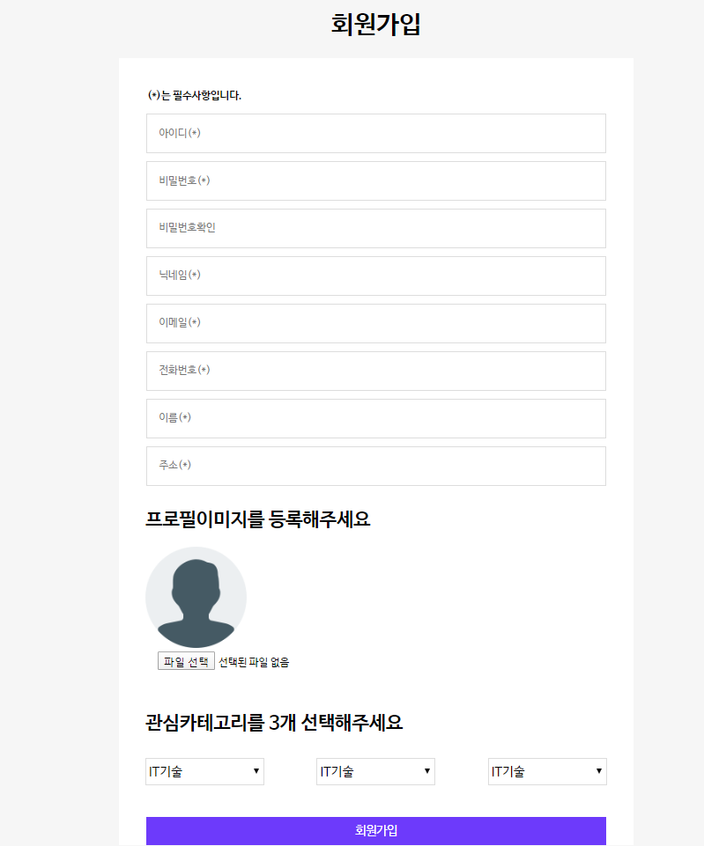
[화면 구현] 사용자 - 웹 – 회원가입 – 회원가입 폼(수정)
아이디, 비밀번호, 이메일, 이름, 주소, 프로필이미지, 관심카테고리를 받을 수 있도록 input을 이용해 form 작성
필수사항 *표시

Slide 3
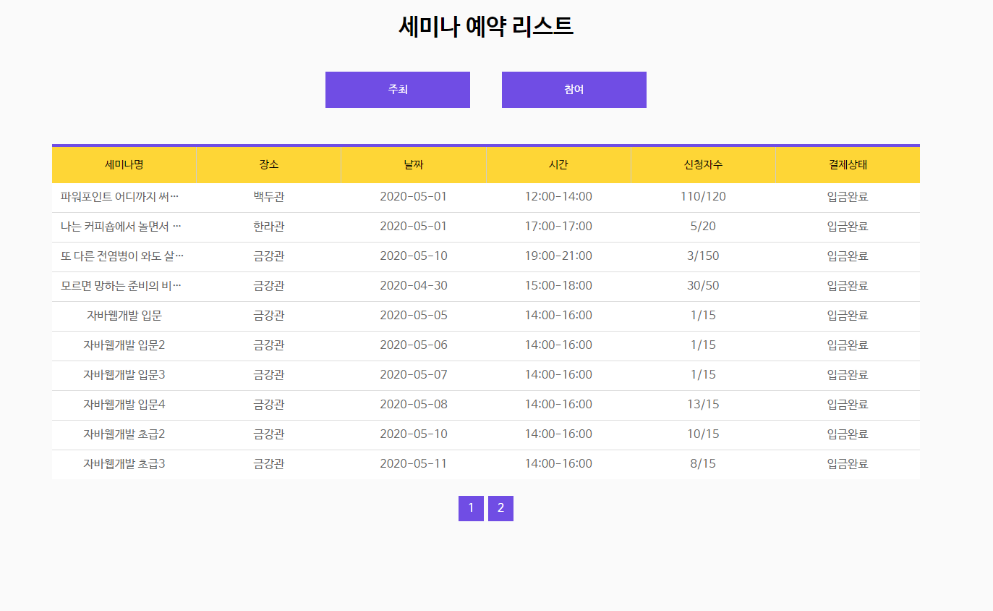
[화면 구현] 사용자 – 웹 – 마이페이지 – 세미나 예약 리스트(수정)
DOM이 모두 로딩 된 후, AJAX를 통해 받은 데이터를 이용해서 list 로드
페이징 추가

